Slide 2
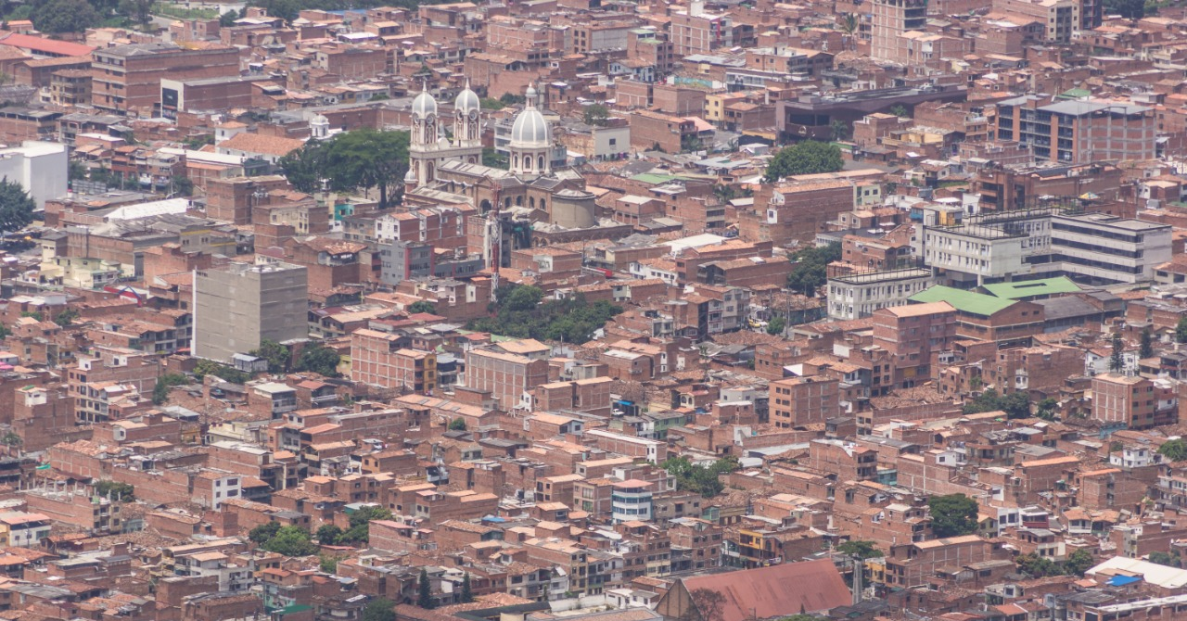
Ordenamiento y presencia territorial
#JuntosPodemos

Slide 3
2020-2023
#JuntosPodemos

Slide 4
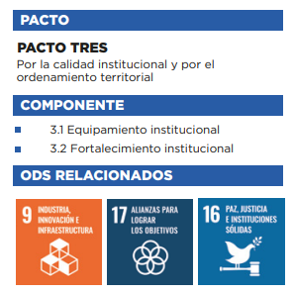
CALIDAD
PROGRAMAS
#JuntosPodemos

Slide 5
Hemos planteado 10 grandes retos como parte del CAMBIO DE PARADIGMA y estrategia del PDM,
8 de ellos fortalecen el pacto por la calidad y el Ordenamiento Territorial
Consideración de la Agenda Urbana Global
Recuperación de confianza en lo público
Determinación por acortar la brecha social
Presencia institucional en el territorio
Proyecto de largo aliento
Una apuesta por la Localidad
La educación y la cultura como elemento estructural
Giro de énfasis entre fondo y forma - Calidad Vs Cantidad
Apropiación de la tecnología a favor del proyecto Urbano
Dimensión humana del funcionario público
#JuntosPodemos

Slide 6
INFORME DE GESTIÓN
Hemos planteado 10 grandes retos como parte del CAMBIO DE PARADIGMA y estrategia del PDM, 6 de ellos fortalecen el pacto de Seguridad y Convivencia
GERENCIA DE PROYECTOS ESPECIALES
ESTEFAN VALENCIA PALACIO
GERENTE DE PROYECTOS ESPECIALES
#JuntosPodemos

Slide 7
PROGRAMA
2.3.2 Espacios innovadores para crecer y aprender. Amigables, dignos y seguros.
Metas 2020 :
1. Realizar gestión para la adecuación y construcción de 2 escenarios deportivos urbanos y rurales.
2. Realizar gestión para la construcción de 1 placa con cubierta
FUENTE PRINCIPAL
VALOR EJECUTADO
Otras Fuentes
(CUALES)
PRODUCTO
Nota: No se ejecutaron recursos dado que se tomaron diseños existentes y con el personal de la gerencia de proyectos especiales se actualizó.
ACTIVIDADES EJECUTADAS HASTA NOVIEMBRE DE
2020
Se realizó la formulación y radicación ante el ministerio del deporte y el AMVA de los proyectos :
Ampliación y adecuación de placa polideportiva villas de Comfenalco .
Ampliación Placa Polideportiva los Mangos, sector cabañita
Construcción de cubierta y adecuación de espacios de la placa Polideportiva del barrio la Maruchenga.
Ampliación y mejoramiento placa polideportiva caño del burro Niquia.
Construcción de cubierta y adecuación de placa polideportiva en el sector Niquia panamericano del municipio de Bello, Antioquia.
DEPENDENCIAS CORRESPONSABLES
Secretaría Deportes
Gerencia de Proyectos Especiales
#JuntosPodemos

Slide 8
PROGRAMA
2.3.2 Espacios innovadores para crecer y aprender. Amigables, dignos y seguros.
Meta 2020 : Realizar gestión para la adecuación y construcción de 2 escenarios deportivos urbanos y rurales.
2. Realizar gestión para la construcción de 1 placa con cubierta
FUENTE PRINCIPAL
VALOR EJECUTADO
Otras Fuentes
(CUALES)
PRODUCTO
RECUROS PROPIOS
0
PROYECTOS FORMULADOS
ACTIVIDADES EJECUTADAS HASTA NOVIEMBRE DE
2020
Contratación y en proceso los estudios y diseños para determinar la viabilidad de los proyectos de construcción de escenarios deportivos en ZAMORA, SANTA RITA, FONTIDUEÑO, MIRADOR Y SAN FELIX EN CANCHAS SINTETICAS.
NOTA: SE CUENTA CON UN PRESUPUESTO DE $150,000,000, EL CUAL NO SE HA EJECUTADO PORQUE ESTA EN PROCESO DE FORMULACION DE ESTUDIOS Y DISEÑOS.
DEPENDENCIAS CORRESPOSABLES
Secretaría Deportes
Gerencia de Proyectos Especiales
#JuntosPodemos

Slide 9
PROGRAMA
3.1.2 Programas urbanos estratégicos de ciudad
Metas 2020 : Formulación, gestión y estructuración para la construcción de los proyectos.
1. Primera etapa del Bulevar
FUENTE PRINCIPAL
VALOR EJECUTADO
Otras Fuentes
(CUALES)
PRODUCTO
RECUROS PROPIOS
0
PROYECTOS FORMULADOS
NOTA: SE CUENTA CON UN PRESUPUESTO DE $ 1,586,000,000 EL CUAL NO SE HA EJECUTADO PORQUE ESTA EN PROCESO DE FORMULACION DE ESTUDIOS Y DISEÑOS.
ACTIVIDADES EJECUTADAS HASTA NOVIEMBRE DE 2020
Contratación de estudios y diseños.
Concertación con la comunidad.
DEPENDENCIAS CORRESPOSABLES
Secretaría Secretaria de Planeación,
Secretaria de Movilidad, Secretaria de Obras Publicas,
Secretaria de Medio Ambiente.
#JuntosPodemos

Slide 10
PROGRAMA
3.1.2 Programas urbanos estratégicos de ciudad
Metas 2020 : Formulación, gestión y estructuración para la construcción de los proyectos:
2. Palacio municipal.
FUENTE PRINCIPAL
VALOR EJECUTADO
Otras Fuentes
(CUALES)
PRODUCTO
RECUROS PROPIOS
0
PROYECTOS FORMULADOS
NOTA: SE CUENTA CON UN PRESUPUESTO DE $ 280,410,570 EL CUAL NO SE HA EJECUTADO PORQUE ESTA EN PROCESO DE FORMULACION DE ESTUDIOS Y DISEÑOS.
ACTIVIDADES EJECUTADAS HASTA NOVIEMBRE DE 2020
Contratación de estudios y diseños.
DEPENDENCIAS CORRESPOSABLES
Secretaría Secretaria de Planeación, Secretaria de Movilidad, Secretaria de Obras Publicas, Secretaria de Medio Ambiente.
#JuntosPodemos

Slide 11
PROGRAMA
3.1.2 Programas urbanos estratégicos de ciudad
Metas 2020 : Formulación, gestión y estructuración para la construcción de los proyectos:
3. Plaza de mercado
FUENTE PRINCIPAL
VALOR EJECUTADO
Otras Fuentes
(CUALES)
PRODUCTO
RECUROS PROPIOS
0
PROYECTOS FORMULADOS
ACTIVIDADES EJECUTADAS HASTA NOVIEMBRE DE 2020
Contratación de estudios y diseños.
Concertación con la comunidad.
Gestión con entidades posibles cofinanciadoras de los proyectos como son Gobernación de Antioquia, Departamento de Prosperidad social, Área metropolitana del Valle de Aburrá , cooperación internacional.
Inclusión en la estrategia de plazas de Mercado modernas de la Gobernación de Antioquia.
Radicación del proyecto de plaza de Mercado ante el DPS.
Acompañamiento social a los comerciantes de la plaza.
Entrega de caretas de bioseguridad a los comerciantes de la plaza, con el apoyo de la Gobernación de Antioquia .
Continuidad del proceso de cumplimiento de sentencia de compensación de comerciantes que se acogen a dicha compensación.
NOTA: SE CUENTA CON UN PRESUPUESTO DE $ 1,732,567,436 EL CUAL SE HA EJECUTADO $ 248,925,000 EN ACOMPAÑAMIENTO SOCIAL Y COMPENSACIONES QUE SE ESTAN ADELANTANDO DE 8 COMERCIANTES, EL RESTANTE NO SE HA EJECUTADO PORQUE ESTA EN PROCESO DE FORMULACIÓN DE ESTUDIOS Y DISEÑOS Y MAS COMPENSACIONES
DEPENDENCIAS CORRESPOSABLES
Secretaría Secretaria de Planeación, Secretaria de Movilidad, Secretaria de Obras Publicas, Secretaria de Medio Ambiente.
#JuntosPodemos

Slide 12
PROGRAMA
3.1.2 Programas urbanos estratégicos de ciudad
Metas 2020 : Formulación, gestión y estructuración para la construcción de los proyectos:
4. Parque de artes y oficios
FUENTE PRINCIPAL
VALOR EJECUTADO
Otras Fuentes
(CUALES)
PRODUCTO
RECUROS PROPIOS
0
PROYECTOS FORMULADOS
ACTIVIDADES EJECUTADAS HASTA NOVIEMBRE DE 2020
Contratación de estudios y diseños.
Concertación con la comunidad.
Gestión con entidades posibles cofinanciadoras de los proyectos como son Gobernación de Antioquia, Departamento de Prosperidad social, Área metropolitana del Valle de Aburrá , cooperación internacional.
Alianza con el AMVA para estudios y diseños del PAO
NOTA: SE CUENTA CON UN PRESUPUESTO DE $ 635,000,000 EL CUAL NO SE HA EJECUTADO PORQUE ESTA EN PROCESO DE FORMULACION DE ESTUDIOS Y DISEÑOS.
DEPENDENCIAS CORRESPOSABLES
Secretaría Secretaria de Planeación, Secretaria de Movilidad, Secretaria de Obras Publicas, Secretaria de Medio Ambiente.
#JuntosPodemos

Slide 13
PROGRAMA
5.1.1 Primera infancia con derechos
Metas 2020 : Formulación, gestión y estructuración para la construcción 2 Centros de Desarrollo Infantil.
FUENTE PRINCIPAL
VALOR EJECUTADO
Otras Fuentes
(CUALES)
PRODUCTO
RECUROS PROPIOS
0
PROYECTOS FORMULADOS
ACTIVIDADES EJECUTADAS HASTA NOVIEMBRE DE 2020
Contratación de estudios y diseños.
Análisis predial para posibles lotes donde se puedan ejecutar los proyectos.
NOTA: SE CUENTA CON UN PRESUPUESTO DE $ 288,235,620 EL CUAL NO SE HA EJECUTADO PORQUE ESTA EN PROCESO DE FORMULACION DE ESTUDIOS Y DISEÑOS.
DEPENDENCIAS CORRESPOSABLES
Secretaria de Planeación, Secretaria de Obras Publicas, Secretaría de Inclusión Social.
#JuntosPodemos

Slide 14
PROGRAMA
5.6.1 Vejez digna
Metas 2020 : Formulación, gestión y estructuración para la construcción 1 Centros vida del adulto mayor.
FUENTE PRINCIPAL
VALOR EJECUTADO
Otras Fuentes
(CUALES)
PRODUCTO
RECUROS PROPIOS
0
PROYECTOS FORMULADOS
ACTIVIDADES EJECUTADAS HASTA NOVIEMBRE DE 2020
Contratación de estudios y diseños.
Análisis predial
Presentación y aprobación del Acuerdo Municipal para destinación específica del antiguo teatro Rosalía para la construcción del proyecto.
Análisis de necesidades para Proyecto arquitectónico.
Gestión con entidades como la Gobernación de Antioquia para cofinanciación del mismo.
Radicación ante la Gobernación de Antioquia de la solicitud de viabilidad jurídica del lote.
NOTA: SE CUENTA CON UN PRESUPUESTO DE $ 100,000,000 EL CUAL NO SE HA EJECUTADO PORQUE ESTA EN PROCESO DE FORMULACION DE ESTUDIOS Y DISEÑOS.
DEPENDENCIAS CORRESPOSABLES
Secretaría Secretaria de Planeación, Secretaria de Obras Publicas, Secretaría del Adulto Mayor.
#JuntosPodemos

Slide 15
PROGRAMA
7.2.1 Bello Contribuye con la seguridad, el bienestar, la calidad de vida de las personas, al desarrollo sostenible a través del control y la reducción del riesgo de desastres
Metas 2020 : 1 proyectos de gestión para mitigación del riesgo, formulados y radicados.
FUENTE PRINCIPAL
VALOR EJECUTADO
Otras Fuentes
(CUALES)
PRODUCTO
RECUROS PROPIOS
0
PROYECTOS FORMULADOS
ACTIVIDADES EJECUTADAS HASTA NOVIEMBRE DE 2020
1. Mediante Convenio 040-COV2010-158 se aprobó el convenio con CORANTIOQUIA. Cuyo objeto es: “instalaciones de sistemas de monitoreo para la reducción de la propagación, control y combate rápido de los incendios forestales en las vertientes del cerro quitasol en el Municipio de Bello.”
NOTA: SE CUENTA CON UN PRESUPUESTO DE $ 335,000,000 LOS CUALES CORANTIOQUIA APORTA $220,000,000 Y EL MUNICIPIO $115,000,000 EN PROCESO DE CONTRATACIÓN POR PARTE DE GESTION DEL RIESGO.
DEPENDENCIAS CORRESPOSABLES
Secretaría Gestión del Riesgo
#JuntosPodemos

Slide 16
PROGRAMA
7.6.1 Planificación de los sistemas de movilidad del
Municipio
Metas 2020 : Número de proyectos de Gestión para la implementación de proyectos de movilidad, formulados y radicados.
FUENTE PRINCIPAL
VALOR EJECUTADO
Otras Fuentes
(CUALES)
PRODUCTO
RECUROS PROPIOS
0
PROYECTOS FORMULADOS
ACTIVIDADES EJECUTADAS HASTA NOVIEMBRE DE 2020
1. Ampliación de la autopista norte sobre la quebrada la madera del Municipio de Bello, el proyecto se presento a la Gobernación de Antioquia y esta en proceso de revisión por parte de ellos.
2. El Proyecto Vía Cuartas - El Despiste, se formuló y se presentó al Departamento de Prosperidad Social (DPS) para su viabilidad, se encuentra en revisión.
NOTA:SE CUENTA CON UN PRESUPUESTO DE $ 300,000,000 EL CUAL NO SE HA EJECUTADO PORQUE ESTA EN PROCESO DE FORMULACION DE ESTUDIOS Y DISEÑOS.
DEPENDENCIAS CORRESPOSABLES
Secretaría de Movilidad
#JuntosPodemos

Slide 17
GESTION DE PROYECTOS CON OTRAS ENTIDADES
PROYECTOS CON CORANTIOQUIA VIABILIZADOS Y EN EJECUCIÓN
DESCRIPCION DE LA GESTION O NOMBRE DEL PROYECTO | PROCEDIMIENTO (formulación, estructuración, gestión de recursos, ejecución) | ENTIDAD DONDE SE RADICA | APORTE MUNICIPIO | APORTE CORANTIOQUIA | SECRETARIA APOYO
PROMOCION DE LA EDUCACION AMBIENTAL MEDIANTE LA IMPLEMENTACION DE HOGARES ECOLOGICOS RURALES EN EL MUNICIPIO DE BELLO | PARA EJECUCION MEDIANTE CONVENIO 040-COV2009-114 | CORANTIOQUIA | 70.000.000 | 100.000.000 | SECRETARIA DE EDUCACION
REFORESTACIÓN Y MANTENIMIENTO AMBIENTAL DEL CAMINO CORRALES CERRO QUITASOL EN EL MUNICIPIO DE BELLO | PARA EJECUCION MEDIANTE CONVENIO 040-COV2009-130 | CORANTIOQUIA | 22.000.000 | 199.711.878 | SECRETARIA DE MEDIO AMBIENTE
REALIZAR EL SANEAMIENTO DE FUENTES HÍDRICAS MEDIANTE EL SUMINISTRO E INSTALACIÓN DE SISTEMAS DE TRATAMIENTO DE AGUAS DOMÉSTICAS, EN LA ZONA RURAL DEL MUNICIPIO DE BELLO | PARA EJECUCION MEDIANTE EL CONVENIO 040-COV2008-69 | CORANTIOQUIA | 65.579.794 | 262.319.175 | SECRETARIA DE OBRAS PUBLICAS
INSTALACIONES DE SISTEMAS DE MONITOREO PARA LA REDUCCION DE LA PROPAGACION , CONTROL Y COMBATE RAPIDO DE LOS INCENDIOS FORESTALES EN LAS VERTIENTES DEL CERRO QUITASOL EN EL MUNICIPIO DE BELLO | PARA EJECUCION MEDIANTE EL CONVENIO 040-COV2010-158 | CORANTIOQUIA | 115.000.000 | 220.000.000 | SECRETARIA GESTION DEL RIESGO
CONSTRUCCIÓN - SILAP | PARA EJECUCION MEDIANTE EL CONVENIO 040-COV2009-85 | CORANTIOQUIA | 100.000.000 | 96.504.284 | GERENCIA DE PROYECTOS ESPECIALES
GUARDABOSQUES | PARA EJECUCION MEDIANTE EL CONVENIO 040-COV2009-267 | CORANTIOQUIA | 6.796.232 | 37.550.292 | GERENCIA DE PROYECTOS ESPECIALES
#JuntosPodemos
Notes:
Código : F- GI--56 Versión:02 Fecha Aprobación :2020-01-13

Slide 18
GESTION DE PROYECTOS CON OTRAS ENTIDADES
PROYECTOS CON ÁREA METROPOLITANA YA VIABILIZADOS PARA FIRMA DE CONVENIO
#JuntosPodemos
Notes:
Código : F- GI--56 Versión:02 Fecha Aprobación :2020-01-13

Slide 19
GESTION DE PROYECTOS CON OTRAS ENTIDADES
PROYECTO CON ÁREA METROPOLITANA RADICADO Y EN REVISIÓN
DESCRIPCION DE LA GESTION O NOMBRE DEL PROYECTO | SECRETARIA APOYO | PROCEDIMIENTO | APORTE
DOTACIÓN DE TECNOLÓGÍA AVANZADA DE COMUNICACIÓN PARA EL SERVICIO DE POLICÍA EN EL MUNICIPIO DE BELLO | SECRETARÍA DE SEGURIDAD Y CONVIVENCIA | RADICADO Y EN REVISIÓN | AREA METROPOLITANA : $510.924.715
#JuntosPodemos
Notes:
Código : F- GI--56 Versión:02 Fecha Aprobación :2020-01-13

Slide 20
PROYECTOS PARA ATENCION DE LA PANDEMIA
PROGRAMA
SISTEMA GENERAL DE REGALIAS
DESCRIPCION DE LA GESTION O NOMBRE DEL PROYECTO | SECRETARIA APOYO | PROCEDIMIENTO | VALOR ESTIMADO DEL PROYECTO GESTIONADO y/o GESTIONAR | COFINANCIACION SOLICITADA
 |  |  |  | ENTIDAD DONDE SE RADICA | APORTE MUNICIPIO
Fortalecimiento en la prestación de servicios de salud y las acciones de salud pública durante la pandemia SARS COV-2 (COVID – 19) en Bello. | SECRETARIA DE SALUD. SECRETARIA DE PLANEACION | VIABILIZADO | 45.351.000 | Asignaciones del sistema general de regalías Directas Vigencia 2012 – 2019 $ 53.311.000 | 53.311.000
Apoyo a los pequeños y medianos productores agropecuarios vulnerables en el marco de la calamidad pública por el Covid – 19, en el municipio de Bello. | SECRETARIA DE SALUD. SECRETARIA DE PLANEACION | VIABILIZADO | 53.311.000 | Recursos disponibles a 31 de diciembre de 2011 del fondo Nacional de Regalìas. | 45.351.000
#JuntosPodemos
Notes:
Código : F- GI--56 Versión:02 Fecha Aprobación :2020-01-13

Slide 21
PROYECTOS CON LA GOBERNACION DE ANTIOQUIA
PROGRAMA
GOBERNACIÓN DE ANTIOQUIA A TRAVÉS DE LA SECRETARIA SECCIONAL DE SALUD Y PROTECCIÓN SOCIAL
DESCRIPCION DE LA GESTION O NOMBRE DEL PROYECTO | SECRETARIA APOYO | PROCEDIMIENTO | APORTE
UNIDOS POR LA PROTECCION DE LAS PERSONAS MAYORES (PAQUETES ALIMENTICIOS) | GERENCIA DE PROYECTOS ESPECIALES – SECRETARIA DEL ADULTO MAYOR | VIABILIZADO | GOBERNACION DE ANTIOQUIA : $127.962.712
ADECUACION DE LA SALA DE URGENCIAS HOSPITAL ROSALPI E.S.E BELLOSALUD | GERENCIA DE PROYECTOS ESPECIALES – ESE BELLO SALUD | VIABILIZADO | GOBERNACION DE ANTIOQUIA $ 230.581.748
REPOSICIÓN DE CAMAS HOSPITALARIAS PARA EL SERVICIO DE HOSPITALIZACIÓN DE LA SEDE ROSALPI DE LA ESE BELLO SALUD EN EL MUNICIPIO DE BELL | GERENCIA DE PROYECTOS ESPECIALES – ESE BELLO SALUD | EN PROCESO DE VIABILIZACION | 99.346.030 con recursos de Excedentes de cuentas maestras del régimen subsidiado.
#JuntosPodemos
Notes:
Código : F- GI--56 Versión:02 Fecha Aprobación :2020-01-13

Slide 22
PROYECTOS CON LA GOBERNACION DE ANTIOQUIA
PROGRAMA
GOBERNACIÓN DE ANTIOQUIA A TRAVÉS DE LA SECRETARIA DE PRODUCTIVIDAD Y COMPETITIVIDAD
DESCRIPCION DE LA GESTION O NOMBRE DEL PROYECTO | SECRETARIA APOYO | PROCEDIMIENTO | APORTE
Donación de caretas de protección facial | GERENCIA DE PROYECTOS ESPECIALES | VIABILIZADO | 10,000 CARETAS AVALUADAS EN 130,000,000 APROXIMADAMENTE
#JuntosPodemos
Notes:
Código : F- GI--56 Versión:02 Fecha Aprobación :2020-01-13

Slide 23
PROYECTOS DE TRANSFERENCIA DE CONOCIMIENTO
PROGRAMA
MINISTERIO DE LAS TICS
ACADEMIA DE INNOVACION POLITICA
DESCRIPCION DE LA GESTION O NOMBRE DEL PROYECTO | SECRETARIA APOYO | PROCEDIMIENTO
RETOS ENTIDADES PUBLICAS Y EMPRESAS PRIVADAS, CIENCIAS DE DATOS- REALIZACION DE ANALISIS DE LOS DATOS A PARTIR DE LAS PQRSD | GERENCIA DE PROYECTOS ESPECIALES - TIC | VIABILIZADO
ENTIDADES PUBLICAS Y EMPRESAS PRIVADAS, CIENCIAS DE DATOS- REALIZACION DE ANALISIS DE LOS DADOS A PARTIR DE LA INFORMACION DE PLANES DE DESARROLLO | GERENCIA DE PROYECTOS ESPECIALES - SECRETARIA DE PLANEACION | VIABILIZADO
DESCRIPCION DE LA GESTION O NOMBRE DEL PROYECTO | SECRETARIA APOYO | PROCEDIMIENTO
INNOVACION PUBLICA 360 "PARTICIPACION CIUDADANA Y TECNOLOGIAS PARA GOBIERNOS SUBNACIONALES " | VARIAS DEPENDENCIAS | VIABILIZADO
#JuntosPodemos
Notes:
Código : F- GI--56 Versión:02 Fecha Aprobación :2020-01-13

Slide 24
PROYECTOS PRESENTADOS A ORGANISMOS INTERNACIONALES
PROGRAMA
DESCRIPCION DE LA GESTION O NOMBRE DEL PROYECTO | SECRETARIA APOYO | PROCEDIMIENTO (formulación, estructuración, gestión de recursos, ejecución) | VALOR ESTIMADO DEL PROYECTO GESTIONADO y/o GESTIONAR | COFINANCIACION SOLICITADA
 |  |  |  | ENTIDAD DONDE SE RADICA | APORTE MUNICIPIO
PARTICIPACIÓN EN PROGRAMA BID-FEMSA "MITIGACIÓN DE RIESGOS EN QUEBRADAS" | SECRETARIA DE MEDIO AMBIENTE | FORMULADO Y EN GESTION DE RECURSOS | 40.000.000 | SOCIALAB ARGENTINA
PARTICIPACIÓN EN PROGRAMA BID-FEMSA "MUEBLES RECICLABLES PARA LA INCLUSIÓN" | SECRETARIA DE MEDIO AMBIENTE | FORMULADO Y EN GESTION DE RECURSOS | 40.000.000 | SOCIALAB ARGENTINA
COOPERACIÓN INTERNACIONAL CON LA FUNDACIÓN UEFA "CHAMPIONS LEAGUE POR EL BELLO QUE QUEREMOS PARA LA CONVIVENCIA Y LA PAZ" | DEPORTES | FORMULADO Y EN GESTION DE RECURSOS | 500.000.000 | UEFA FOUNDATION
COOPERACIÓN INTERNACIONAL CON LA UNESCO “FORTALECIMIENTO Y PROMOCIÓN DEL TALENTO ARTÍSTICO MUSICAL DE MUJERES JÓVENES DEL BARIIO PARÍS DEL MUNICIPIO DE BELLO” | CULTURA | FORMULADO Y EN GESTIÓN DE RECURSOS | 400.000.000 | UNESCO
#JuntosPodemos
Notes:
Código : F- GI--56 Versión:02 Fecha Aprobación :2020-01-13

Slide 25
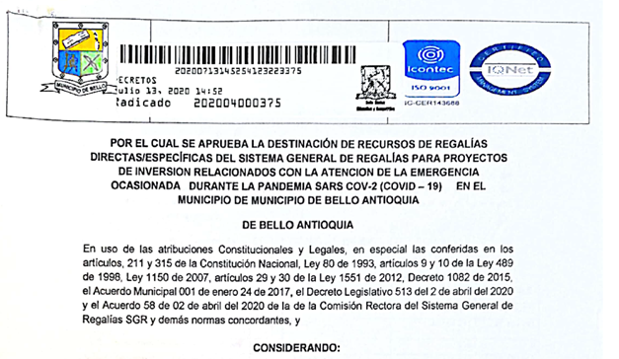
EVIDENCIAS - PROYECTOS FIRMADOS CON CORANTIOQUIA
EVIDENCIAS - PROYECTOS REGALIAS
#JuntosPodemos
Notes:
Código : F- GI--56 Versión:02 Fecha Aprobación :2020-01-13

Slide 26
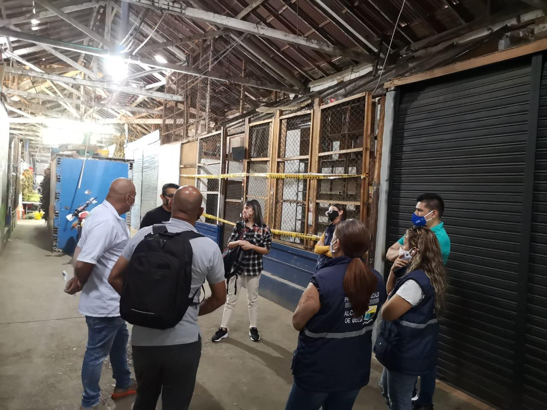
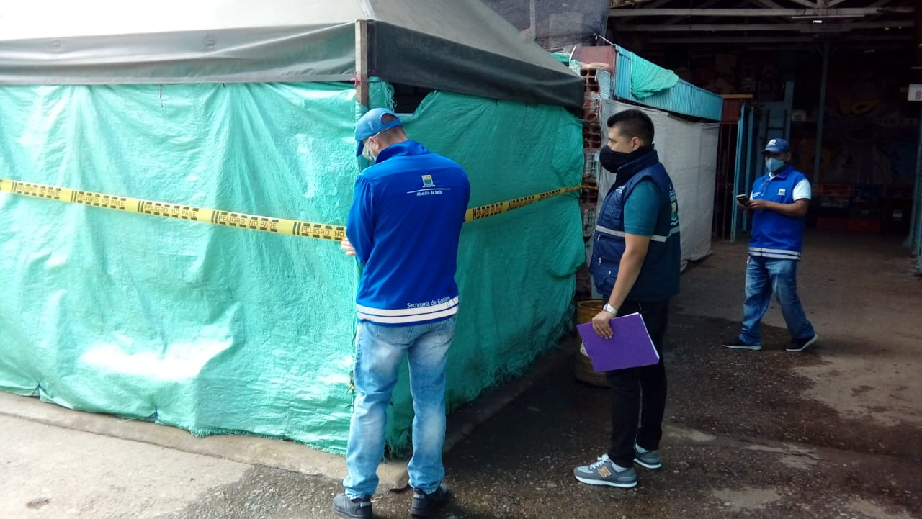
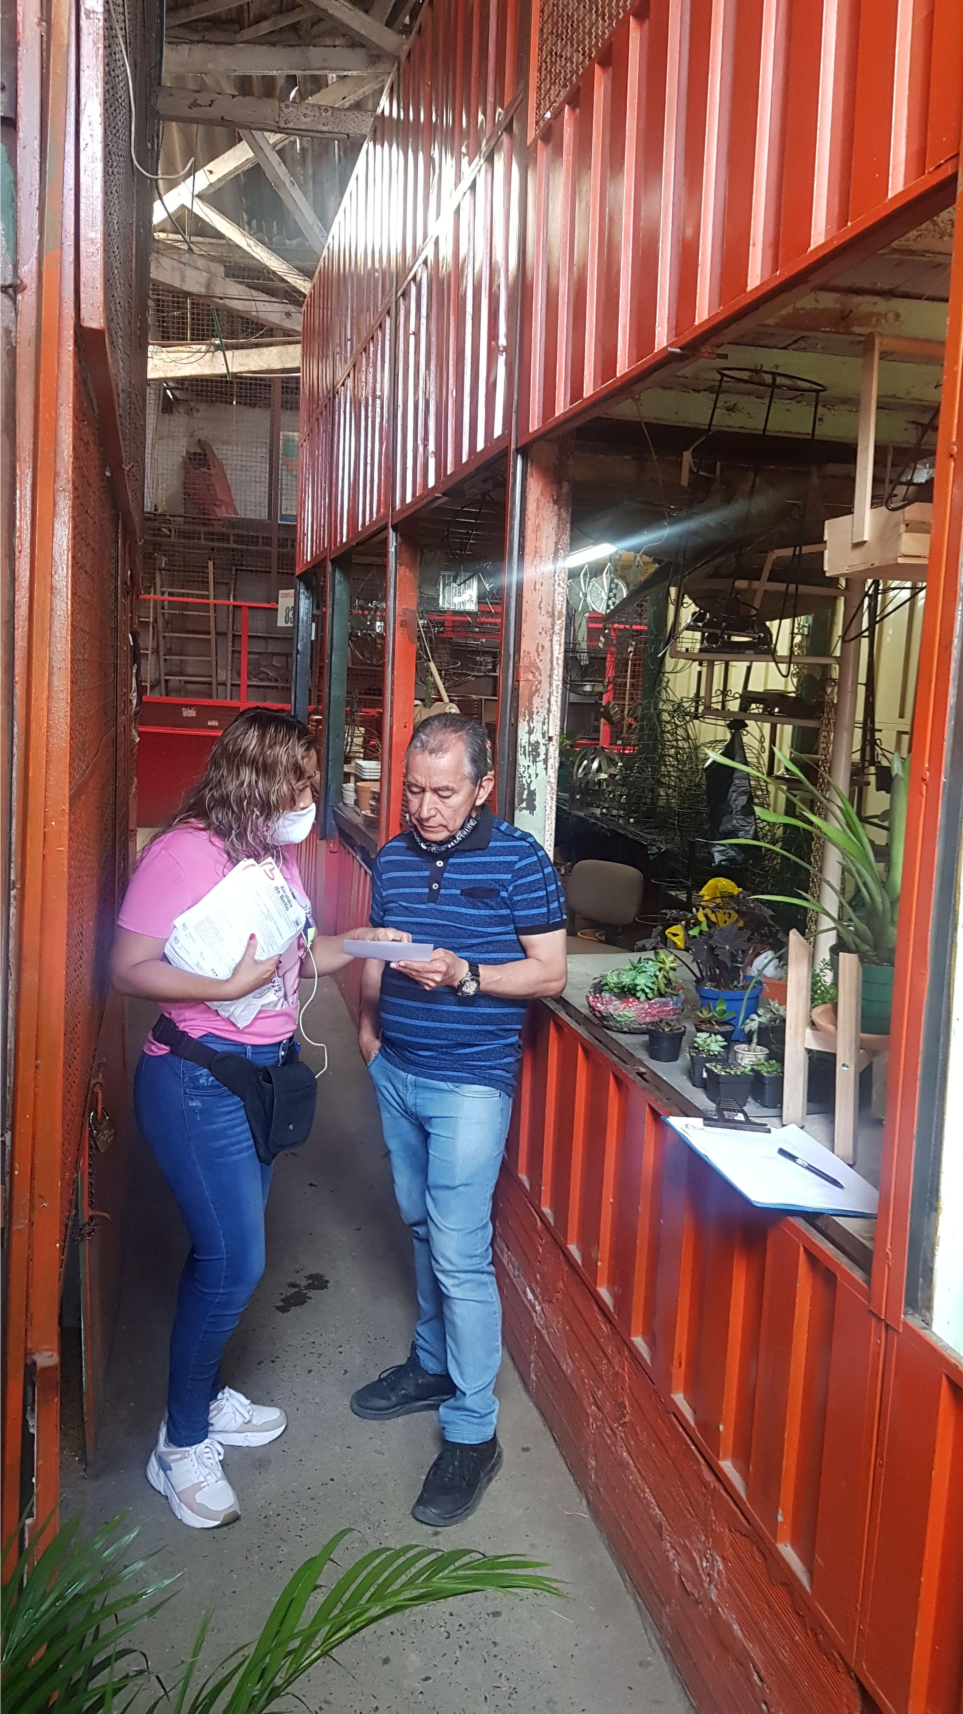
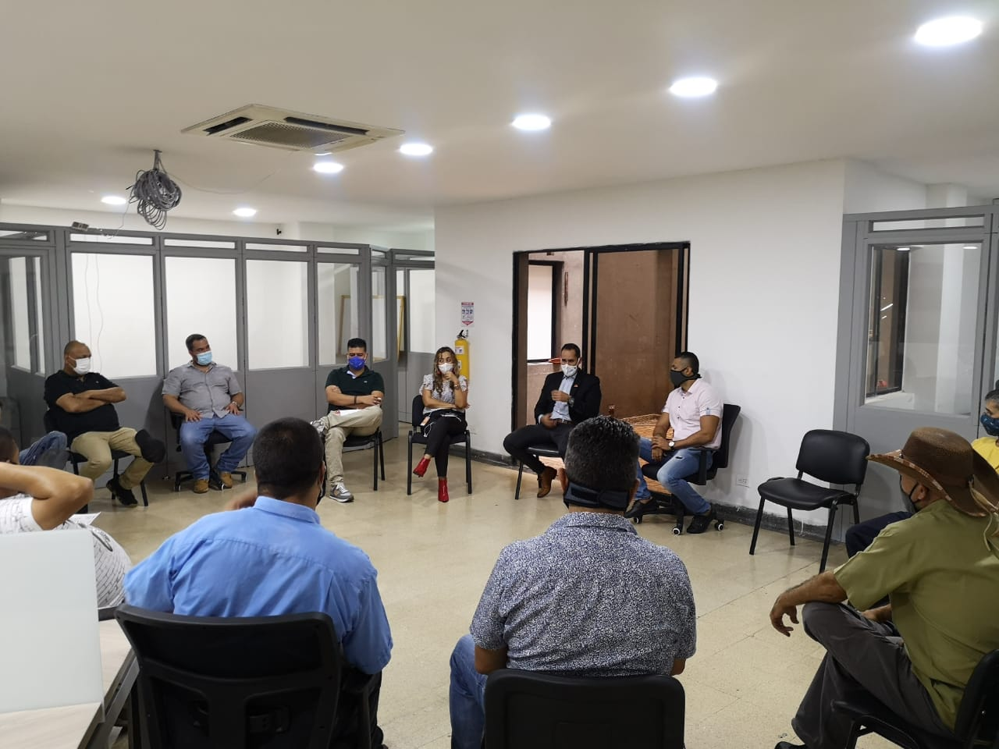
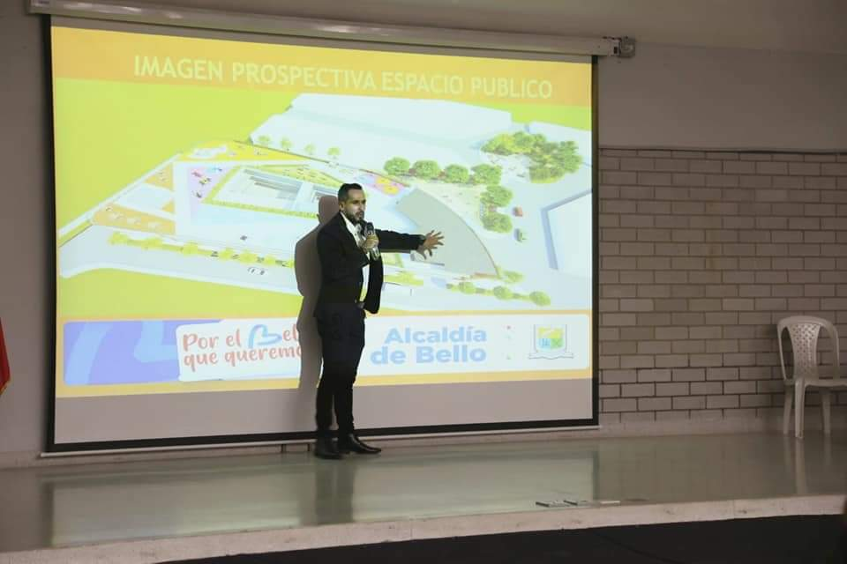
EVIDENCIAS – ACOMPAÑAMIENTO PLAZA DE MERCADO
#JuntosPodemos
Notes:
Código : F- GI--56 Versión:02 Fecha Aprobación :2020-01-13

Slide 27
EVIDENCIAS – CONVENIO DISEÑOS
#JuntosPodemos
Notes:
Código : F- GI--56 Versión:02 Fecha Aprobación :2020-01-13

Slide 28
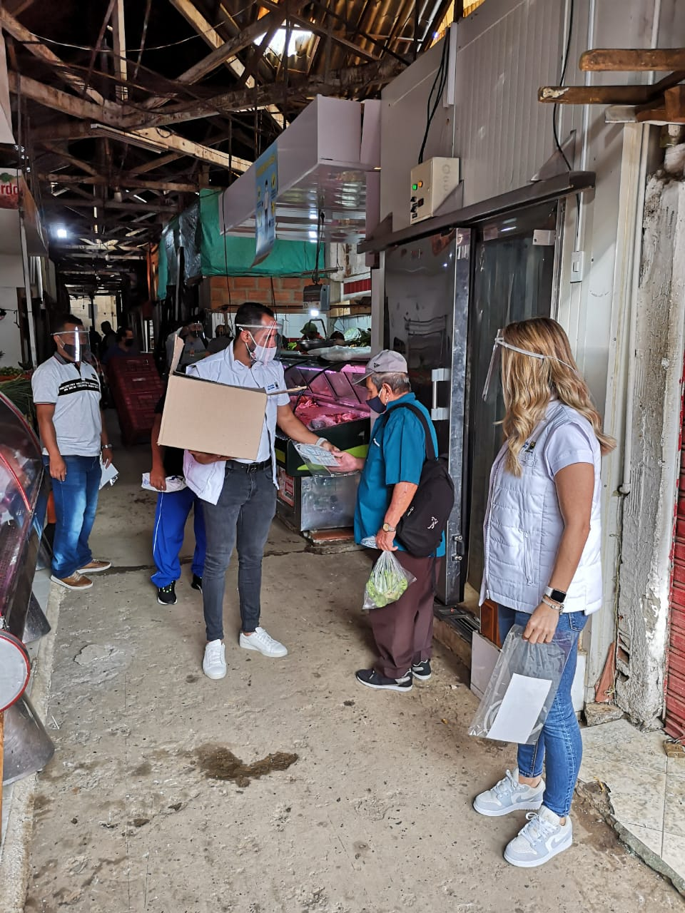
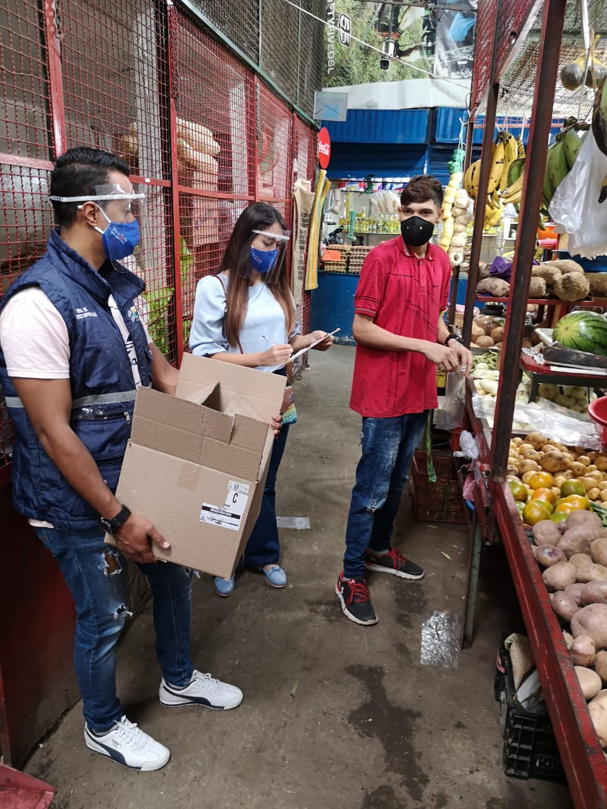
EVIDENCIAS – ENTREGA DE MASCARAS
#JuntosPodemos
Notes:
Código : F- GI--56 Versión:02 Fecha Aprobación :2020-01-13

